Slide 1
CHÀO MỪNG CÁC CON đẾN VỚI
Tiết học tiếng việt
LỚP 1/4
GV: Vuõ Thò Kim Anh
Học vần
ÔN TẬP GIỮA KÌ I

Slide 2
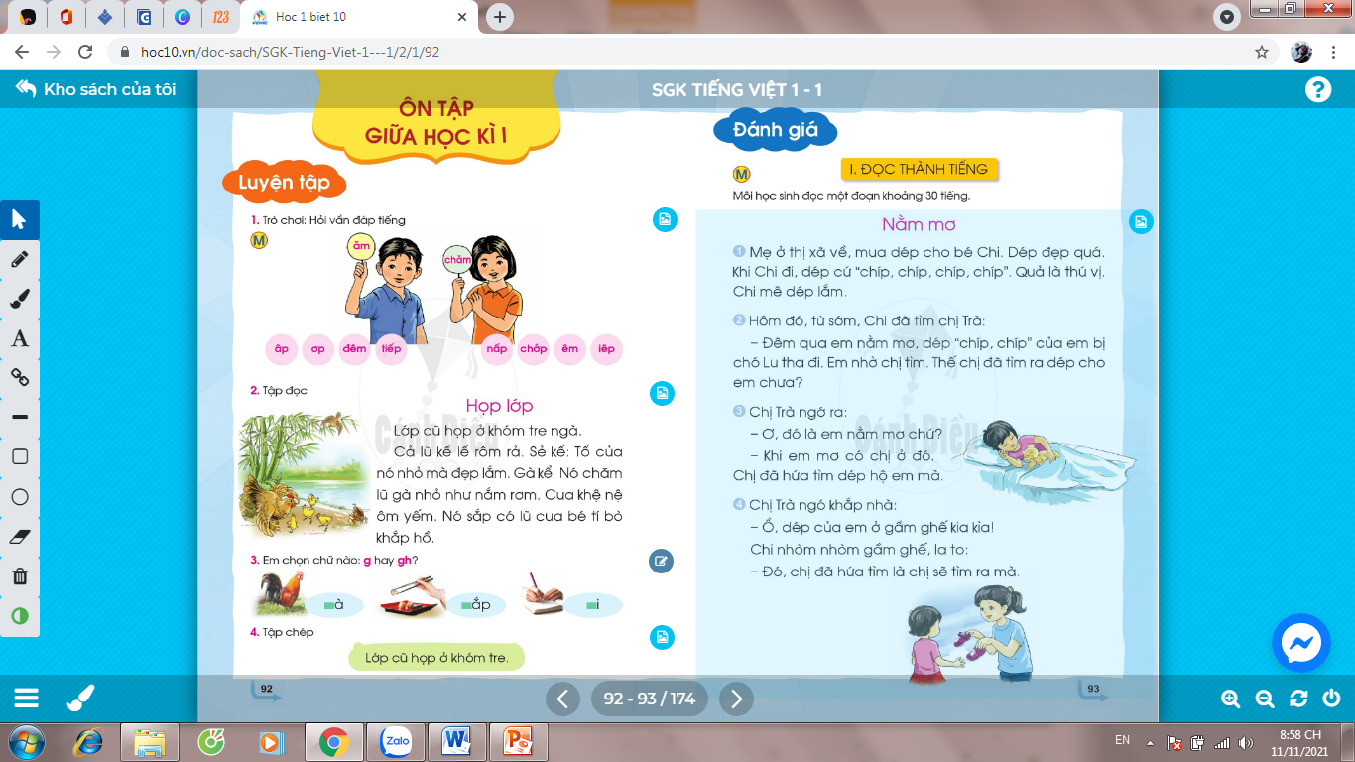

Slide 4
Nằm mơ

Slide 5
- Ai mua dép cho Chi?
- Khi đi, dép của Chi có gì đặc biệt?
- Chi nằm mơ thấy gì?
- Chi kể gì cho chị Trà?
- Dép của Chi được tìm thấy ở đâu?

Slide 6
Hứa và làm

Slide 7
ξẒ Ǻua Ύʱp εo χȾ.
c/k?
1)
tam ...a
chữ ...í
c
k
...ể lể
c
k
k
...ũ ...ĩ

Slide 8
ch/tr?
2)
ch
tr
......ia sẻ
cá ......ắm
tr
......e dù
......e ngà
ch

Slide 9
ng/ngh?
3)
ngh
ng
ngh
......ỉ hè
.......ẫm .......ĩ
ng
ng
ngh
tre .......à
........ô ........ê
im/iêm?
4)
ch........ sẻ
lúa ch..........
im
iêm

Slide 10
Chào tạm biệt các con.

